Slide 1

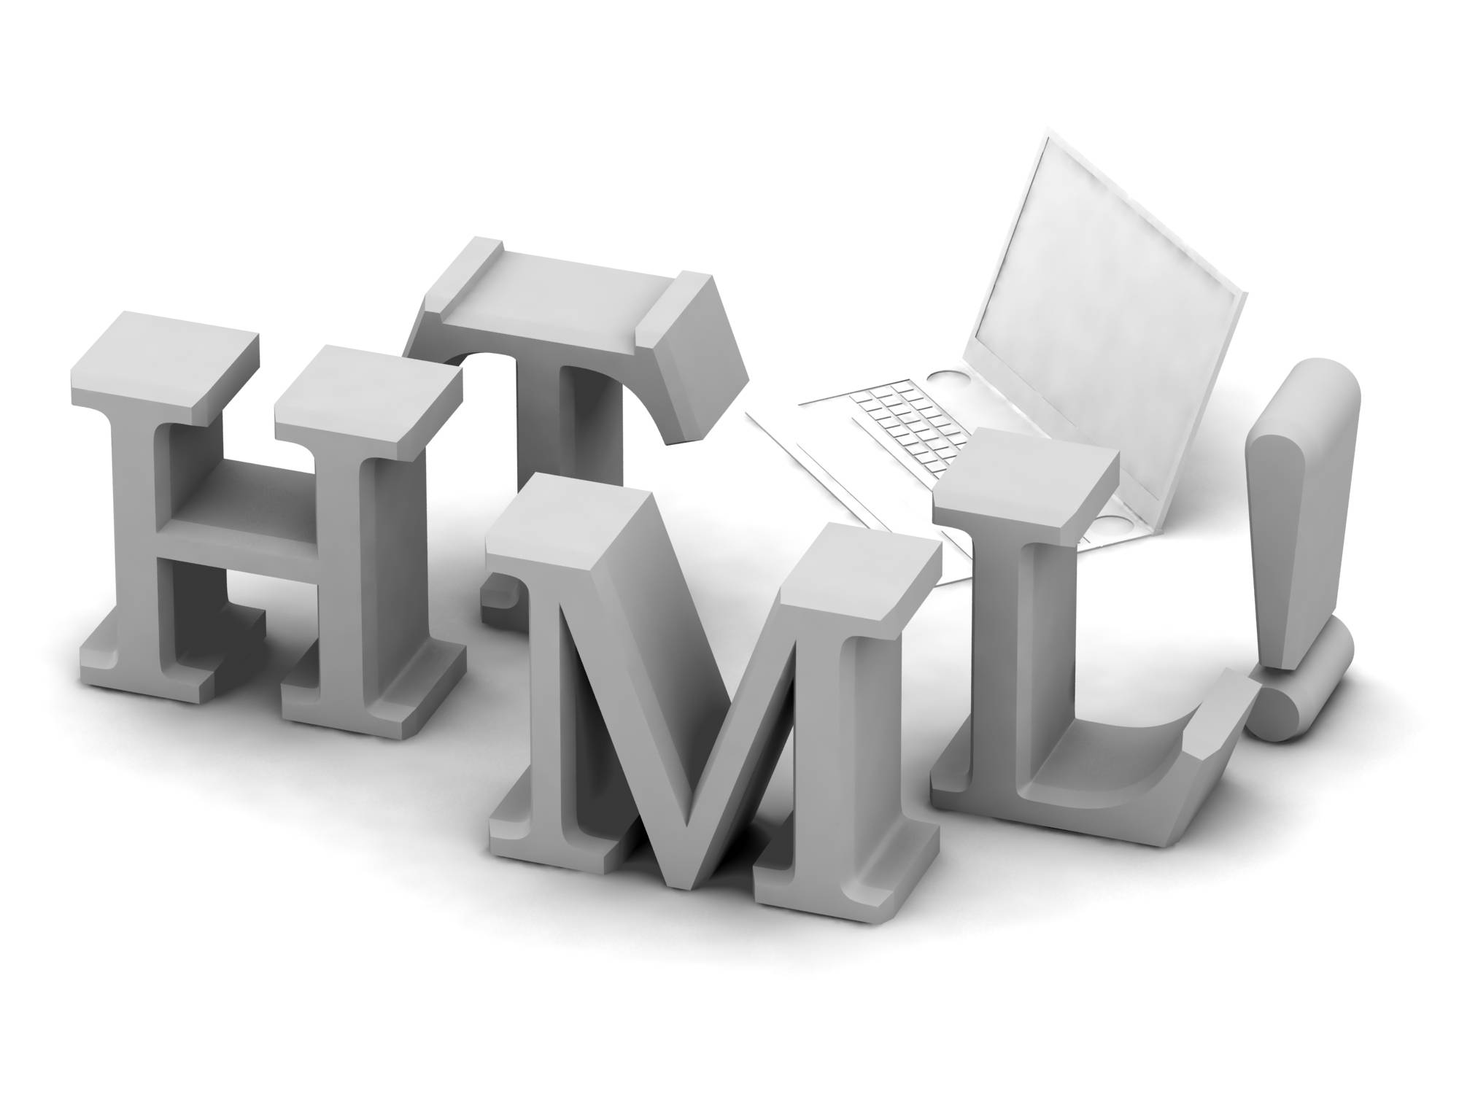
移动WEB 应用开发教程
授课人：周化钢
QQ: 101010
Version: 1.00, 2018.1

Slide 2
第6章 HTML5网页布局新元素
目录
6.1 语义化标签元素
6.2 HTML5文档纲要
6.3 分节（分块)元素
6.4 Section元素
6.5 article元素
6.6 aside元素
6.7 nav元素

Slide 3
第6章 HTML5网页布局新元素
6.8 details和summary元素
6.9 figure和figcaption元素
6.10 <address>与<footer>元素
6.11 <meter>元素
6.12 <progress>元素
6.13 <time>元素
6.14 非英语的国际化元素
6.15 其它语义化元素
6.16 语义化标签小结

Slide 4
6.1 语义化标签元素
网页是结构化的文档，一个普通的网页会包括标题栏，导航栏，主信息栏，边栏，页脚栏。
HTML4通过<table>, <div>,和CSS结合完成网页文档的结构化布局。
HTML5引入语义化的新元素，来完成布局，而不用依赖<div>和<table>。这些新元素具有节的性质，也就是说，把文档分成不同的小节，根据节在文档中的位置，对应语义化的元素。
文档用语义化元素布局，元素不会因为语义而定位于浏览器的某一位置，还要通过CSS样式定位，但是语义化元素可以生成文档大纲的层次结构。
便于搜索引擎搜索。当搜索引擎搜索该网页时，知道这个标签语义理解文本内容。

Slide 5
6.1 语义化标签元素
语义化元素的好处
  提高辅助技术（无障碍访问）可访问性，例如，屏幕阅读机。
  提高SEO搜索引擎优化
  提高代码可维护性
  浏览器可以针对语义化元素定义默认属性，例如，<small>标签默认的字号要小些，原来声明一些法律及条文细节。

Slide 6
6.1 语义化标签元素
      HTML5的语义化标签元素：
  <header> 文档标题元素
<nav> 导航栏元素
<section>节元素
<aside>
边栏元素
<article>文章元素
<article>文章元素
<footer>页脚元素

Slide 7
6.2 HTML5文档纲要
为了阅读方便，文档是被分成不同的章节。Html4采用标题标签H1,H2,H3,H4,H5,H6来分章节。但是如果文档嵌入文档，章节会出现混乱。
<body>
<h1>标题A1</h1>
<h2>标题A1-1</h2>
<div>
<h1>标题B1</h1>
<h2>标题B1-1</h2>
</div>
</body>
<h1>标题1</h1>
<h2>标题2-1</h1>
<h2>标题2-2</h1>
<h3>标题2-2-3-1</h1>
<h3>标题2-2-3-2</h1>
<h2>标题2-3</h1>
例子6-1：part2/ch6/section/div-h1h2.html

Slide 8
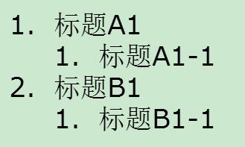

6.2 HTML5文档纲要
目前大多数浏览器还不能提供生成纲要的功能，但是可以在线检查纲要的编排是否合理。
  在线纲要生成器：
  http://gsnedders.html5.org/outliner
  Chrome和opera浏览器要加入H5o扩展插件。
<h1>标题A1</h1>
<h2>标题A1-1</h2>
<div>
<h1>标题B1</h1>
<h2>标题B1-1</h2>
</div>

Slide 9
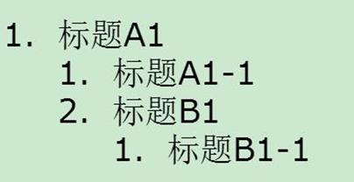
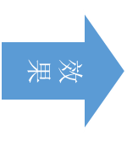
6.3 分节（分块)元素
通过分块元素产生嵌套大纲。也就是说分块元素里有独立的纲要。
分块元素有：
  <article>,<aside>
  <nav>,<section>
通过纲要检测器看看结果。
例子6-2：part2/ch6/section/ section-h1h2.html
<h1>标题A1</h1>
<h2>标题A1-1</h2>
<section>
<h1>标题B1</h1>
<h2>标题B1-1</h2>
</section>

Slide 10
6.4 Section元素
通过section生成文档大纲中的节，也就是说把文档分成有层次的节。
相当于html4<div>
<section>
<h1>进阶篇</h1>
<section>
<h1>第一章 HTML5 概要</h1>
<p>HTML5开始由OPERA，MOZILLA...</p>
</section>
<section>
<h1>第二章 HTML5网页布局新元素</h1>
<p>HTML5引入语义化的新元素...</p>
<section>
<h1>HTML5文档纲要</h1>
<p>...</p>
</section>
</section>
</section>
<section>
<h1>移动篇</h1>
...
</section>
例子6-3：part3/ch6/section/ sect.html

Slide 11
6.5 article元素
一个可以独立存在的文档，用article标识。
<article>
<h1>作者介绍</h1>
<p>我出生在一个矿工的家庭...</p>
</article>
例子6-4：part3/ch6/section/ article.html

Slide 12
6.6 aside元素
与主要内容关系不大的东西放到<aside>标签里
例子6-5：part2/ch6/section/ aside.html
<article>
<h1>作者介绍</h1>
<p>我出生在一个矿工的家庭...</p>
<aside>
<h1>作者相册</h1>
<ul>
<li><a href="">烹调</a></li>
<li><a href="">钓鱼</a></li>
<li><a href="">读书</a></li>
</ul>
</aside>
</article>

Slide 13
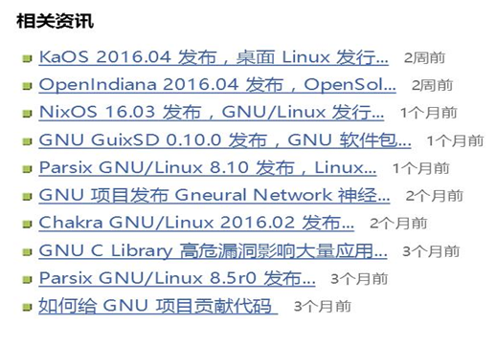
6.7 nav元素
nav用来做网页的菜单导航。其实，在一个网页中导航的意义很广泛，例如，一篇文章的末尾会有相关文章，一个新闻的末尾也会有相关新闻链接，这些都可以用导航<nav>标识。
例子6-6：part2/ch6/section/ nav.html

Slide 14
6.8 details和summary元素
<detail>细节和<summary>总结结合使用, 点击<summary>标签可以展现<detail>的内容。相当于折叠框的效果。
用javascript实现同样效果
例子6-7: part2/ch6/section/ detail-summ.html
<details>
<summary>邮件地址</summary>
<p>中国广西南宁市…</p>
</details>
例子6-8: part2/ch6/section/ detail-summ-js.html
var details=document.getElementById(“details”)；
details.onclick=details.style.display=“none”;//隐藏
details.style.display=“block”;//显示
课堂作业：根据代码detail-summ-js.html，模仿details，summary标签的效果，
要求有三角图标。

Slide 15
6.9 figure和figcaption元素
<figure>插图和<figcaption>插图说明结合使用
<figure>
<img src=“/images/qq-logo.png” alt=“QQ”>
<figcaption>
<p>作者头像</p>
</figcaption>
<figure>
例子6-9: part2/ch6/section/fig-capt.html

Slide 16
6.10<address>与<footer>元素
<address>地址标签，顾名思义，联系地址,一般放在<footer>页脚标签里面。代码如下：
<footer><address>南宁学院龙亭路8号</address></footer>

Slide 17
6.11<meter>元素
<meter>, 用来标记一个测量范围。所以测量对象必须有最小值和最大值。
如果浏览器不
支持<meter>
将不显示棒,仅
显示标签之间的
文字。
属性 | 说明
min | 测量最小值范围,默认0
max | 测量最大值范围,默认1
High | 最高边界值
low | 最低边界值
optimum | 最佳值,如果optimum>high, 实际值越大越好, Optimum<low, 实际值越小越好
value | 当前值
titles | 单位
例子6-10: part2/ch6/section/ meter.html
CPU温度<meter low="80" hight="88" max="90" optimum="70“
title="degrees" value="75" >正常</meter>
课堂练习：调整CPU参数值，当CPU温度低于70度正常,显示绿色
CPU高于70度显示黄色, 高于80度显示红色

Slide 18
6.12 <progress>元素
<progress>, 表示任务进度,属性有：
  Max—完成任务需要的值
  Value—目前已完成的值
  Title– 单位
  Position- 只读属性，当前的进度位置=value/max
  Label-只读属性，返回label集
  由于还没有浏览器为<meter>和<progress>定义样式，但是javascript可以抓取这些标签的语义化数据。
例子6-10: part2/ch6/section/progress.html
文件下载中<progress max="1000" value="120" title="mb">12%</progress>...

Slide 19
6.13 <time>元素
<time>, 表示日期或时间，属性有：
  datetime—格式化编辑的日期时间，可以被搜索引擎和javscript抓取。
  pubdate—标记上一级文档，例如<article>元素为整体的发布出版时间。加上这个属性就把时间做为发布时间。
  <time>无法标记公元前时间。
  datetime日期，时间格式：
    日期：YYYY-MM-DD 时间：HH:MM:SS+时区
    UTC：HH:MM:SSZ 日期时间：YYYY-MM-DDTHH:MM:SS
例子6-11: part2/ch6/section/ timedate.html。
<time datetime=“2018-10-04”>2018年10月4号</time>
<time datetime=“09:11:12+8”>9点11分</time>
<time datetime=“00:00:00-08:00”>晚上</time>

Slide 20
6.14 非英语的国际化元素
<bdo>,<rp>,<rb>,<rt>,<ruby>可以给非英语的语言标注
<p>Hello,
<ruby>
<rb>信息工程学院</rb>
<rp>(</rp>
<rt>xín xī gōng chéng xúe yūan </rt>
<rp>) </rp>
</ruby>
</p>
例子6-12: part2/ch6/section/ ruby.html
<p>
用 bi-directional override (bdo)，从右向左输出 (rtl)；
</p>
<bdo dir="rtl">
Here is some Hebrew text
</bdo>

Slide 21
6.15 其它语义元素
<hgroup>标签已经被HTML5放弃
<mark>-加亮， <small>-附属细则，<cite>-作品标题，相当于文档中有书名号或加引号的内容， <wbr>-软换行
更多地语义化标签可以通过microformats（微格式）来自定义语义化标签。

Slide 22
6.16 语义化标签小结
语义化分成两部分，布局语义，文档内容语义。
这是一个语义化布局首页（part2/ch6/newsemantic/home.html）。
没有定义css样式的一个博客页面（part2/ch6/newsemantic/template.html）。
加入CSS样式的博客页面（part2/ch6/newsemantic/templated.html）。
回退，降级问题：
为了不兼容HTML5的浏览器，可以加入modernizr，
针对IE6，7，8，还可以加入代码：

Slide 23
6.16 语义化标签小结
<!--[ if lt IE 9 ]>
<script type= “text/javascript”>
document.createElement(“nav”);
document.createElement(“header);
document.createElement(“footer”);
document.createElement(“section”);
document.createElement(“aside”);
document.createElement(“article”);
</script>
<![endif]-->

